Slide 1

Šifrovaná komunikácia medzi dvoma užívateľmi
Michael Jurek, Adam Varga, Antonín Vlasák, Tatiana Novosadová

Slide 2
Šifrovaná komunikácia pomocou RSA/AES
Dôveryhodnosť spojenia ustanovuje CA
Implementácia predchádzajúceho projektu
Generovanie prvočísel
Testovanie provčísel
A
B

Slide 3
RSA
n=p*q
𝜙(𝑛)= (p− 1)(𝑞 − 1)
p, q
A
B

Slide 4

RSA
e – šifrovací exponent
$$e< φ(n)$$
e a 𝜙(𝑛) – nesúdeliteľné
A
B

Slide 5

RSA
d – dešifrovací exponent
$$\text{de} \text{≡}\text{ 1 }\left(mod φ(n)\right)$$
A
B

Slide 6

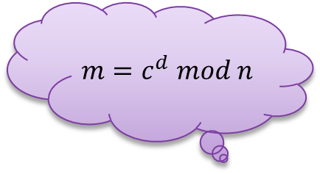

RSA
d = $\frac{1+r∗φ(n)}{e}, kde r=[(e−1){φ(n)}^{(e−2)}]$
Ak e je prvočíslo →
Verejný kľúč (e,n)
Súkromný kľúč (d,n)
$$m=c^{d} mod n$$
Správa – m
A
B
$$c=m^{e} mod n$$

Slide 7
Symetrická šifra AES
AES
Rijndael [rejndál]
Joan Daemen a Vincent Rijmen
1997 (schválená 2001)
Bloková šifra 16B (matice 4x4)
klíč 16 – 64B (128 – 512b)

Slide 8
Symetrická šifra AES
Proč používáme AES?
Je rychlejší než asymetrické šifrování
Je to běžně používaný standart
Považujeme jej za bezpečný

Slide 9

Symetrická šifra AES
AES šifruje aj dešifruje data stejným klíčem
problémy s předáním klíče
náhrada DES (dnes již prolomený)
WPA2 (IEEE 802.11i)

Slide 10
Symetrická šifra AES
algoritmus
expanze klíče
inicializační test
iterace – 14 rund pro AES256
ByteSub
ShiftRow
MixColumn
AddRoundKey
závěrečná část – tavěrečná iterace bez ShiftRow

Slide 11
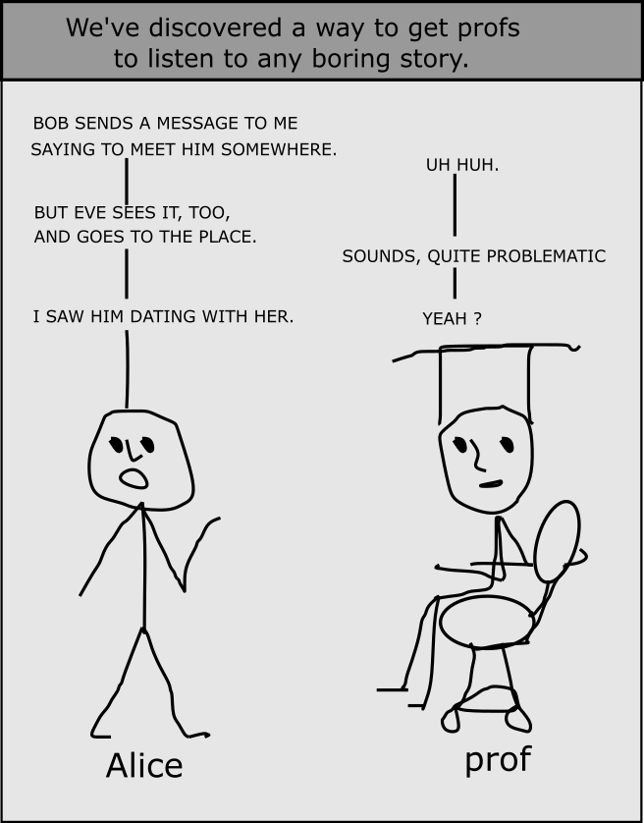
…SERIOUS RESEARCH

Slide 12
…TO THE POINT

Slide 13
Ok, I need to generate pair of keys
CA
Me too.
Me too.
A
B

Slide 14
CA
KprivCA
KpubCA
A
B
KprivB
KpubB
KprivA
KpubA

Slide 15
CA
KprivCA
KpubCA
Hey CA, I need CERTIFICATE
KpubB
Hey CA, I need CERTIFICATE
KpubA
A
B
KprivB
KpubB
KprivA
KpubA

Slide 16
Here it is.
CA
KprivCA
KpubCA
KpubA
KpubB
CA = sig(KprivCA, KpubA)
CB = sig(KprivCA, KpubB)
A
B
KprivB
KpubB
CB
KprivA
KpubA
CA

Slide 17
CA
Hm I need Kpub B.
I need Kpub A.
A
B
KprivB
KpubB
CB
KprivA
KpubA
CA

Slide 18
CA
CB
A
B
KprivB
KpubB
CB
CA
KprivA
KpubA
CA
CB
CA

Slide 19
CA
I need verify CB.
I need verify CA.
A
B
KprivB
KpubB
CB
CA
KprivA
KpubA
CA
CB

Slide 20
CA
req
req
Kpub CA
Kpub CA
A
B
KprivB
KpubB
CB
CA
KprivA
KpubA
CA
CB

Slide 21

CA
ver(KpubCA,CB)
ver(KpubCA,CA)
A
B
KprivB
KpubB
CB
CA
KpubA
KprivA
KpubA
CA
CB
KpubB

Slide 22
CA
Ok I can wait for key for AES.
Ok, now I can generate key for AES.
A
B
KprivB
KpubB
CB
CA
KpubA
KprivA
KpubA
CA
CB
KpubB
KAES
Here it is, I can send.

Slide 23
CA
dec(KprivB,KAES)
enc(KpubA, “OK”)
A
B
KprivB
KpubB
CB
CA
KpubA
KAES
KprivA
KpubA
CA
CB
KpubB
KAES
enc(KpubB,KAES)

Slide 24
CA
I can generate primes.txt
A
I want to send primes.enc
B
KprivB
KpubB
CB
CA
KpubA
KAES
KprivA
KpubA
CA
CB
KpubB
KAES

Slide 25
CA
dec(KAES,”primes.enc”) = primes.txt
I can verify primes.
A
B
KprivB
KpubB
CB
CA
KpubA
KAES
KprivA
KpubA
CA
CB
KpubB
KAES
enc(KAES,”primes.txt”) = primes.enc

Slide 26
CA
dec(KAES, ”result.enc”) = result.txt
enc(KAES, “result.txt”) = result.enc
A
B
KprivB
KpubB
CB
CA
KpubA
KAES
KprivA
KpubA
CA
CB
KpubB
KAES

Slide 27
CA
I am the happiest one in the World
A
XD
B

Slide 28
Vytvorené knižnice
GenPrimes.py
MillerRabin.py
def erasthothenovoSito():
def vygeneruj_prvocisla():
def millerRabin() :
def otestuj_prvocisla():
PyCrypto
RSAlib.py
AESlib.py
def newKeys():
def encrypt():
def decrypt():
def sign():
def verify():
def getNonce():
def genKey ():
def padData():
def unpadData():
def encrypt():
def decrypt():

Slide 29

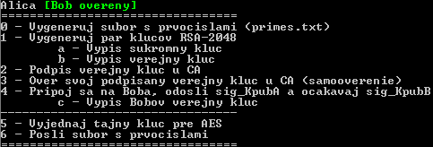
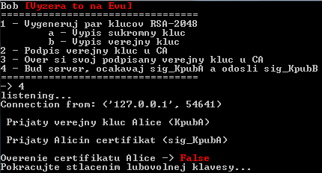
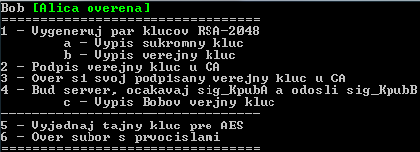
Ďakujeme za pozornosť
1
2
1
2
4
4
4
5
6
1

